Slide 1
Принцип метапредметности на уроке русского языка
Из опыта работы ТГ МО учителей гуманитарного цикла
МОУ «СОШ №5 УИМ»,
руководитель МО Еремеева И.А

Slide 2
Что общего между беспорядком в кладовой, лавкой с пустыми подписанными ящиками и головой ученика?

Slide 3
Голова, наполненная отрывочными, бессвязными знаниями, похожа на кладовую, в которой все в беспорядке и где сам хозяин ничего не отыщет; голова, где только система без знаний, похожа на лавку, в которой на всех ящиках есть надписи, но в ящиках пусто. К.Д.Ушинский

Slide 4
Учитель
Конструктор педагогических ситуаций
Формирует универсальные способы деятельности
Практико-ориентированное освоение знаний

Slide 5
Основные идеи метапредметного подхода
Знания, в структуре познания играют роль знаков психики для ориентации в окружающем мире, являясь единицей метазнания;
Метазнания, выступающие как целостная картина мира с научной точки зрения, лежат в основе развития, интегрируя образное и теоретическое;
Метапредметность позволяет формировать целостное образное видение мира, избегая дробления знаний и «дидактических дрессировок»;
Мониторинг призван отслеживатьиндивидуаль-ный уровень развития теоретического мышления

Slide 6
Для реализации принципа метапредметности возможно использование следующих средств и форм обучения:
метапредметы - самостоятельные учебные предметы в учебном плане;
метакурсы (элективные, по выбору и т.д.);
метапредметный компонент в содержании учебного курса:
метапредметные уроки
предметный урок + метапредметная тема

Slide 7
Что значит быть «достойным» сыном отечества? (сочинение-рассуждение)

Slide 8
Этап урока | Деятель-ность учеников | Методы
Организующий | Учащиеся самостоятельно распреде-ляются по группам

Slide 9
Правила работы на уроке
1. Принимай активное участие в работе группы на любом этапе урока;
2. Высказывай свое мнение, выслушивай чужое, уважая собеседника;
3. Не бойся защищать работу группы перед всеми учащимися класса.

Slide 10
Этап урока | Деятель-ность учеников | Методы
«Точка удивления» | Запишите слова-ассоциации видеоряда | Метод образного видения; Метод графических ассоциаций;

Slide 11
Родина
Отечество
Дом, в котором родился
Отчизна
Двор
Родная сторона
Род
Родители
Родственники
Родовой
Родня
Родной
Родство
Рождение
Улица, на которой вырос
Отчий край
Любовь к родному краю
Мать
Отец
Житель страны
Семья

Slide 12
Гражданин
Русский язык
Немецкий язык
Английский язык
Французский язык
Итальянский язык
?

Slide 13
Гражданин
Французский язык
citoyen
Немецкий язык
Итальянский язык
Английский язык
Русский язык
cittadino
Город- град
д//жд
straatsburger
citizen

Slide 14
Этап урока | Деятель-ность учеников | Методы
Информационно-аналитичес-кий этап | Учащиеся в группах работают с различными источниками информации, вычленяют, анализируют , систематизируют материал. | Метод смыслового видения; Метод сравнений, сопоставлений;

Slide 15
Поступки, дела | Качества | Чувства | Граждане
Кузьма Минин
Дмитрий Пожарский
Петр Столыпин
Алексей Грязнов
Анатолий Шкарапут
Андрей Сахаров
Сергей Сотников

Slide 16
Гражданин?
Гражданин – житель страны, имеющий право гражданства, участник правовой и политической жизни.
Гражданин – человек, наделенный правами, свободами и ответственностью.
Гражданин России
Имеет установленные законом права и свободы
Несет определенные обязанности
Гарантируется государством
Перед государством

Slide 17
Гражданин имеет право принимать участие в жизни страны и народа
- это отношение гражданина к событиям государства, а также соответствующие действия, поведения гражданина
Гражданская позиция

Slide 18
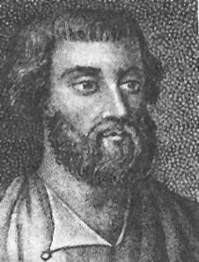
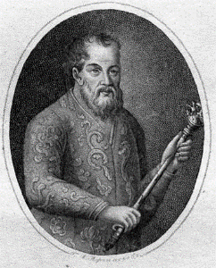
Кузьма Минин
Дмитрий Пожарский
Нижегородский староста;
Торговец мясом;
Организатор народного ополчения, изгнавший из Москвы поляков;
Пожертвовал 1/3 часть своего состояния на благо Родины.
Князь, принадлежавший к потомкам Рюрика.
Российский национальный герой, военный и политический деятель.
Глава Второго Народного Ополчения, освободившего Москву от польско-литовских оккупантов.

Slide 19
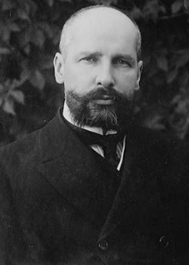
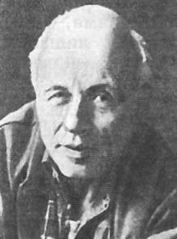
Петр Столыпин
Андрей Сахаров
Реформатор и государственный деятель.
Занимал пост министра внутренних дел России.
Бесстрашный защитник интересов России: «Я верю в Россию. Если бы я не имел этой веры, я бы не состоянии был ничего делать».
Ученый- физик.
Боец за права и свободы граждан в СССР.
Боец за разоружение, Лауреат Нобелевской премии мира.
«Как гражданин… я чувствую ответственность за всё трагические события в стране».

Slide 20
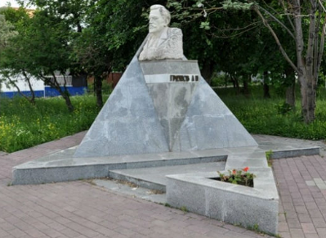
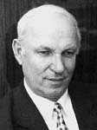
Анатолий Шкарапут
Алексей Грязнов
Мастер ММК.
Бригада Грязнова впервые выдала скоростные плавки металла.
Добровольцем ушел на фронт.
Геройски погиб при освобождении эстонской деревни.
Инженер-строитетель.
Герой Социалистического Труда.
Заслуженный строитель РФ.
Почетный гражданин Магнитогорска.
Ветеран Магнитостроя.

Slide 21
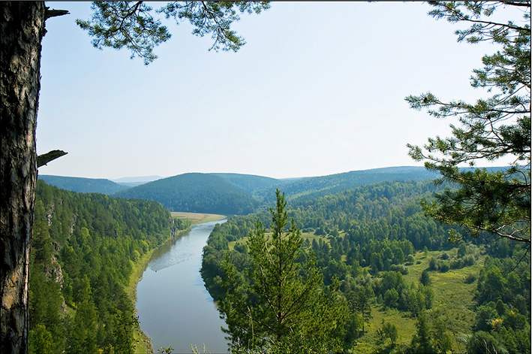
«Процветание Родины – счастливая, полная смысла жизнь, свобода материальная и духовная, благосостояние, мир и безопасность для всех людей на Земле, независимо от их расы, пола, возраста и социального положения. Жизнь гражданина должна быть наполнена смыслом, должна быть духовно богата. И только осознав это, гражданин может стать свободным и счастливым.»
(А. Сахаров)

Slide 22
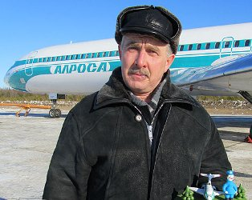
Наш современник
Сергей Сотников-начальник вертолетной площадки -чистил полосу где-то в Коми. Просто выполнял свою работу. Ну чистил и чистил. А тут случилось, что Ту-154 надо было экстренно приземлиться, причем так, чтоб пассажиры и экипаж продолжали жить. Все системы отказали. Либо падать, перекрестясь, либо искать, где произвести «жесткую посадку». До аэродрома – далеко…

Slide 23
Поступки, дела | Качества | Чувства | Граждане
1. Организовали сбор средств и сил для защиты Отечества, пожертвовали своим имуществом. | Мужество Сопричастность | Любовь Долг
2. Заботился о процветании страны, готовил и проводил преобразования, не взирая на угрозы противников. | Трудолюбие Честность Воля | Патриотизм Справедливость
3.4. Много работали на благо Родины, защищали страну от врагов. | Целеустремлен-ность | Ответственность
5. Совершил научное открытие, думал о лучшем будущем страны, приносил пользу людям. | Активность | Ответственность
6. Помогали людям в трудную минуту, спасали их жизни. | Честность Альтруизм | Ответственность
Кузьма Минин
Дмитрий Пожарский
Петр Столыпин
Алексей Грязнов
Анатолий Шкарапут
Андрей Сахаров
Сергей Сотников

Slide 24
Этап урока | Деятель-ность учеников | Методы
Аналитико-сопостави- тельный этап | Ученики вспоминают, демонстрируют использование знаний, выдвигают гипотезы, рассуждают, сравнивают, работают в микрогруппах | Метод гипотез (рабочих, реальных); Метод образного видения; Метод сравнений; Метод эвристических бесед.

Slide 25
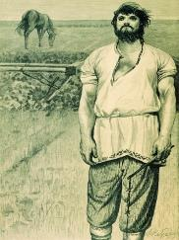
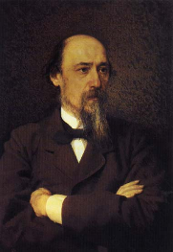
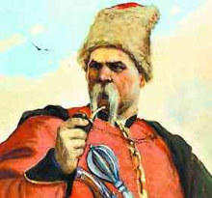
Поиски идеала гражданина в русской литературе
Не может сын глядеть спокойно
На горе матери родной,
Не будет гражданин достойный
К отчизне холоден душой.
Некрасов Н.А.

Slide 26
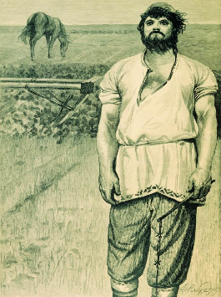
Я Микула есмь; мужик я Селянинович…
Определите жанр произведения?
Каковы лучшие черты героев произведений данного жанра?
Какие древние верования отразились в данном отрывке?
Как вы считаете, присутствуют ли отголоски этих верований в современном мире?
В чём выражается любовь к «матери сырой земле» сегодня?

Slide 27
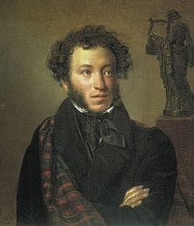
Пока свободою горим, Пока сердца для чести живы Мой друг, отчизне посвятим Души прекрасные порывы! А.С. Пушкин
Свобода
Честь
Отчизна
Душа

Slide 28
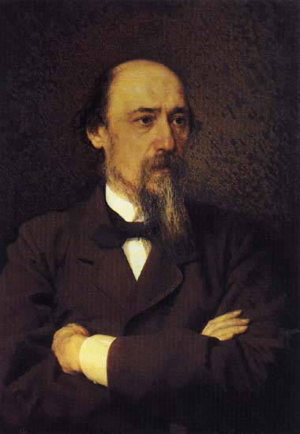
Н.А. Некрасов «Поэт и гражданин»
Кого, по мнению поэта, можно назвать гражданином?

Slide 29
Н.В. Гоголь «Тарас Бульба»
Можно ли назвать Тараса Бульбу образцом идеального национального героя?
Он жертвует жизнью ради Родины и товарищей.
Поднимает меч на защиту православия.
Не прощает предательства Родины даже сыну.
Ему чужды роскошь и стремления к спокойной жизни хозяина и семьянина.
Цель жизни – защищать Родину, веру, народ.

Slide 30
Этап урока | Деятель-ность учеников | Методы
Оценочно-рефлексив- ный этап | Ученики комбинируют, составляют, придумывают, творят | Метод смыслового видения; Метод образного видения; Метод символического видения; Метод наблюдений;

Slide 31
Что значит быть «достойным» сыном отечества?

Slide 32
Чтобы написать сочинение, надо
знать, о чем писать
знать, как писать
понимать, для чего писать

Slide 33
Публицистический стиль речи
Слово публицистический образовано от латинского слова publicus, что значит «общественный, государственный».
Однокоренные слова: публицистика (общественно-политическая литература на современные, актуальные темы) и публицист (автор произведений на общественно-политические темы).
Этимологически все эти слова родственны слову публика, имеющему два значения:
1. посетители, зрители, слушатели;
2. люди, народ.

Slide 34
Публицистический стиль
Сфера применения (где?) | Общественно-политическая жизнь: газеты, журналы, радио, телевидение, митинг
Функция (зачем?) | УБЕЖДЕНИЕ, ВОЗДЕЙСТВИЕ на сознание с целью воспитания гражданской позиции (информировать о жизни страны, сформировать отношение к событиям и фактам, иногда побудить к каким-либо действиям, привлечь внимание к важным вопросам…)
Ведущая стилевая черта | Фактографичность + образность, призывность, злободневность тематики

Slide 35
Тип речи: РАССУЖДЕНИЕ
Содержание (смысловая структура). О чем говорится в тексте? | Размышления о том, почему произошло что-либо, почему человек поступает именно так, почему автор так считает, что из этого следует (как поступить, что делать); Подтверждение какой-либо мысли; Причины и следствия событий, явлений, поступков людей.

Slide 36
Тип речи: РАССУЖДЕНИЕ
КОМПОЗИЦИЯ
ТЕЗИС
(основная мысль)
ОСНОВАНИЕ (аргументы, доводы, доказательства, примеры)
ВЫВОД
(собственная позиция)
Любовь к Родине – первое достоинство цивилизованного человека.
(основная мысль)
Что значит быть «достойным» сыном отечества?
(аргументы, доводы, доказательства, примеры)
Могу ли я назвать себя гражданином?
(собственная позиция)

Slide 37
Как начать сочинение рассуждение?
От ключевого слова.
Прием: вопрос-ответ.
От цитаты.
Картина.

Slide 38
Напишите самоанализ
Я - гражданин!
Я - гражданин?
Я - гражданин…

Slide 39
«Моё ли это – моя Родина, где я родился и вырос? Моё! Говорю это с чувством глубокой правоты, ибо всю жизнь мою несу в душе, люблю её, жив ею, она придаёт мне силы, когда случается трудно и горько»…
В. Шукшин

